Slide 1
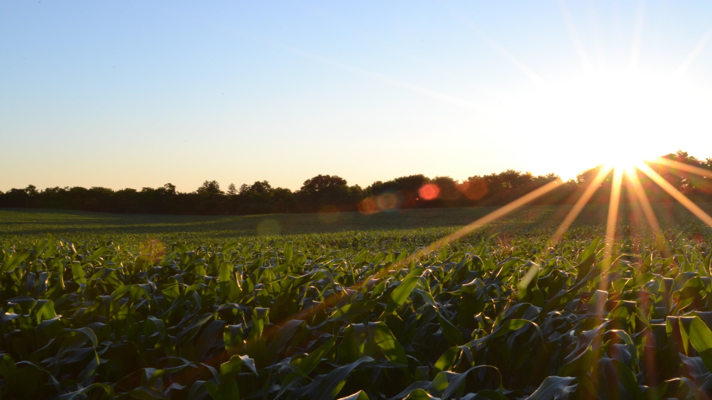








ANÁLISE SOCIOECONÔMICA E AMBIENTAL DA PRODUÇÃO
DE ETANOL DE MILHO NO CENTRO-OESTE BRASILEIRO
Marcelo M. R. Moreira
Brasília, 27 de Novembro de 2018
Comissão de Agricultura e Reforma Agrária

Slide 2
Sumário
A Agroicone
Motivação e contexto
Avaliação socioeconômica
Avaliação ambiental
Considerações finais
2

Slide 3
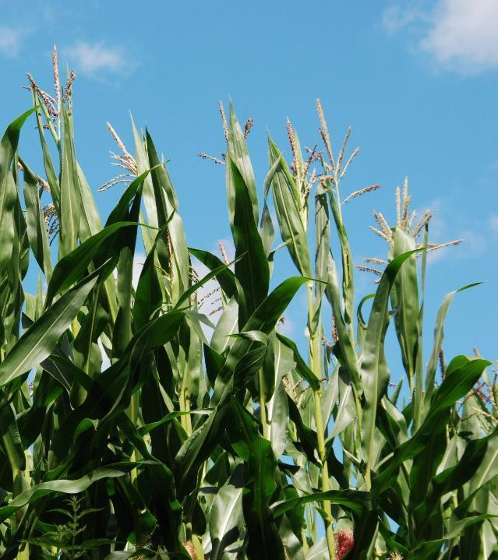
1. A AGROICONE
3

Slide 4






















Quem somos
A AGROICONE É UMA ORGANIZAÇÃO DE EXCELÊNCIA NA GERAÇÃO DE CONHECIMENTO E INDUTORA DE MUDANÇAS PARA O DESENVOLVIMENTO DO AGRONEGÓCIO NO BRASIL E NO EXTERIOR.
A Agroicone foi fundada em 2013 como resultado de 10 anos de trabalho de um grupo de especialistas do Instituto de Estudos do Comércio e Negociações Internacionais – ICONE, e é formada por uma equipe multidisciplinar com elevada qualidade acadêmica e profissional nas áreas da agronomia, economia, geoprocessamento, legislação e matemática aplicada. Os profissionais da Agroicone possuem expertise no desenvolvimento de ferramentas quantitativas para desenho de cenários e avaliação de impactos e na gestão de projetos que requerem a combinação de geração de conhecimento, promoção de diálogos multistakeholders e acordos complexos, sempre embasados em forte conteúdo técnico.
Com seu sólido histórico acadêmico, participação em diversas iniciativas, fóruns e debates sobre a sustentabilidade no agro, incluindo foros internacionais ligados aos temas de sustentabilidade, comércio internacional e o agro brasileiro (UNFCCC, Convenção sobre Diversidade Biológica, OMC, FAO, dentre outros), e amplo relacionamento com diferentes cadeias produtivas, setor privado, órgãos e agências estaduais e federais, a Agroicone destaca-se como formadora de opinião e referência para o setor e mídia especializada em geral.
NOSSA HISTÓRIA: SOBRE O INSTITUTO ICONE
O Instituto ICONE foi criado em 2003 para prover ao governo e ao setor privado estudos e pesquisas aplicadas em temas de comércio e política comercial relacionados, principalmente, à área da agricultura e do agronegócio. A partir de 2008, o Instituto deu início a pesquisas e projetos sobre dinâmicas do uso do solo no Brasil, com destaque para a modelagem do desempenho do setor agrícola brasileiro sobre oferta, demanda, exportações, área plantada, rentabilidade e elaboração de projeções quantitativas do comércio de produtos agroindustriais. Para saber mais a respeito do Instituto ICONE, visite: www.iconebrasil.org.br

Slide 5
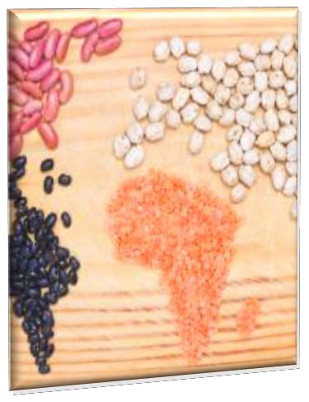



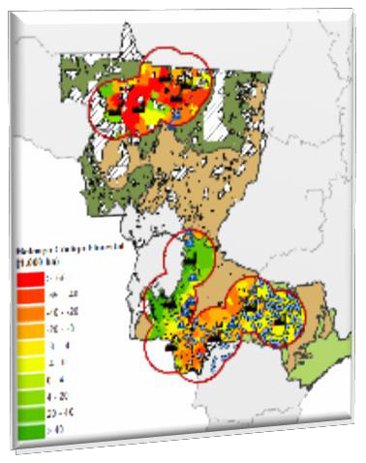
O que fazemos
A Agroicone já nasceu com experiência internacional, uma vez que sua equipe já participou de projetos com interfaces com organizações
de regiões como Estados Unidos, Europa, África, Ásia e Oceania.
Atua na agenda de negociações e comércio internacional, segurança alimentar, questões regulatórias, regularização ambiental, inteligência de mercados e territorial, sustentabilidade, mudanças do clima, certificações, mapeamento, quantificação de tecnologias e elaboração de conteúdos especializados.
A organização desenvolve estudos e projetos para diversas cadeias de valor, com especial destaque para: setor sucroenergético; carnes e lácteos; grãos; lavouras perenes (florestas plantadas e palma de óleo); bioenergia e produtos da agricultura familiar.
ÁREAS DE ATUAÇÃO
ANÁLISE DO
AGRO GLOBAL
MODELAGEM
APLICADA
SUSTENTABILIDADE
ESTRATÉGIAS DE COMUNICAÇÃO
INTELIGÊNCIA
TERRITORIAL
5

Slide 6





Agroicone: Políticas em Biocombustíveis

Slide 7
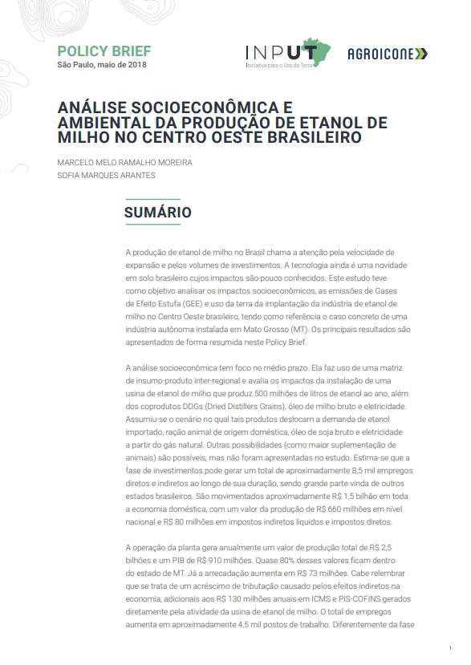
Relatório (Policy-Brief) disponível
Relatório disponível em:
https://www.inputbrasil.org/publicacoes/analise-socioeconomica-e-ambiental-da-producao-de- etanol-de-milho-no-centro-oeste-brasileiro/
Agradecimentos (revisão):
Prof. Dr. Joaquim Seabra (FEM-UNICAMP)
Prof. Dr. Marcelo P. Cunha (IE-UNICAMP)

Slide 8

2. Motivação e Contexto

Slide 9
Motivação
RenovaBio;
Etanol de milho desponta com investimentos em Mato Grosso;
Modelo de negócios inovador (etanol, DDGs, eletricidade excedente ...);
Diferente do padrão americano, tem sua base no milho 2ª safra e biomassa;
Efeitos socioeconômicos e de uso da terra ainda desconhecidos.

Slide 10
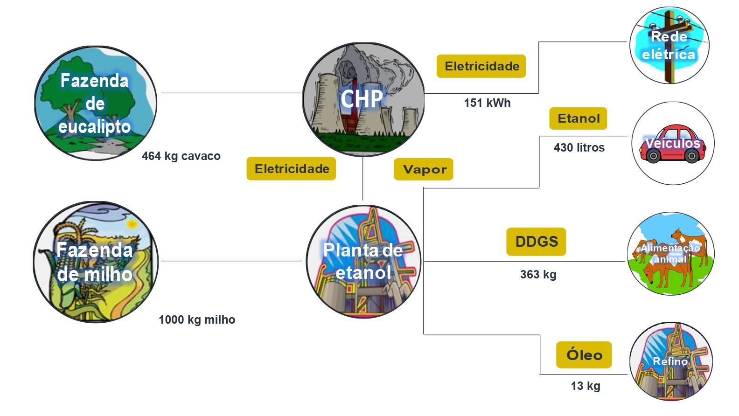
Sistema de produto
Fonte: Agroicone, com base em dados da FS-Bioenergia. Figuras originais do GREET Argonne National Laboratory 2017.
10

Slide 11
3. Análise socioeconômica
11

Slide 12
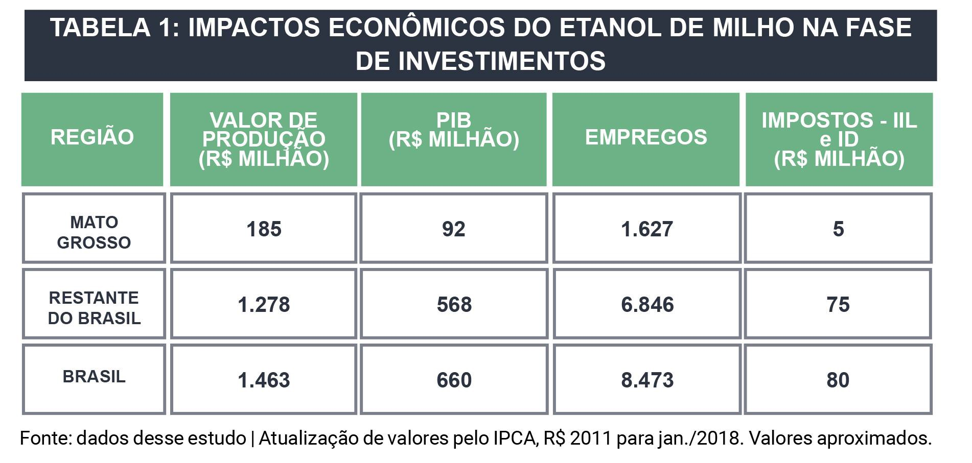
Fase de Investimentos usina “Full” (500 milhões de litros)
Fonte: Agroicone.

Slide 13
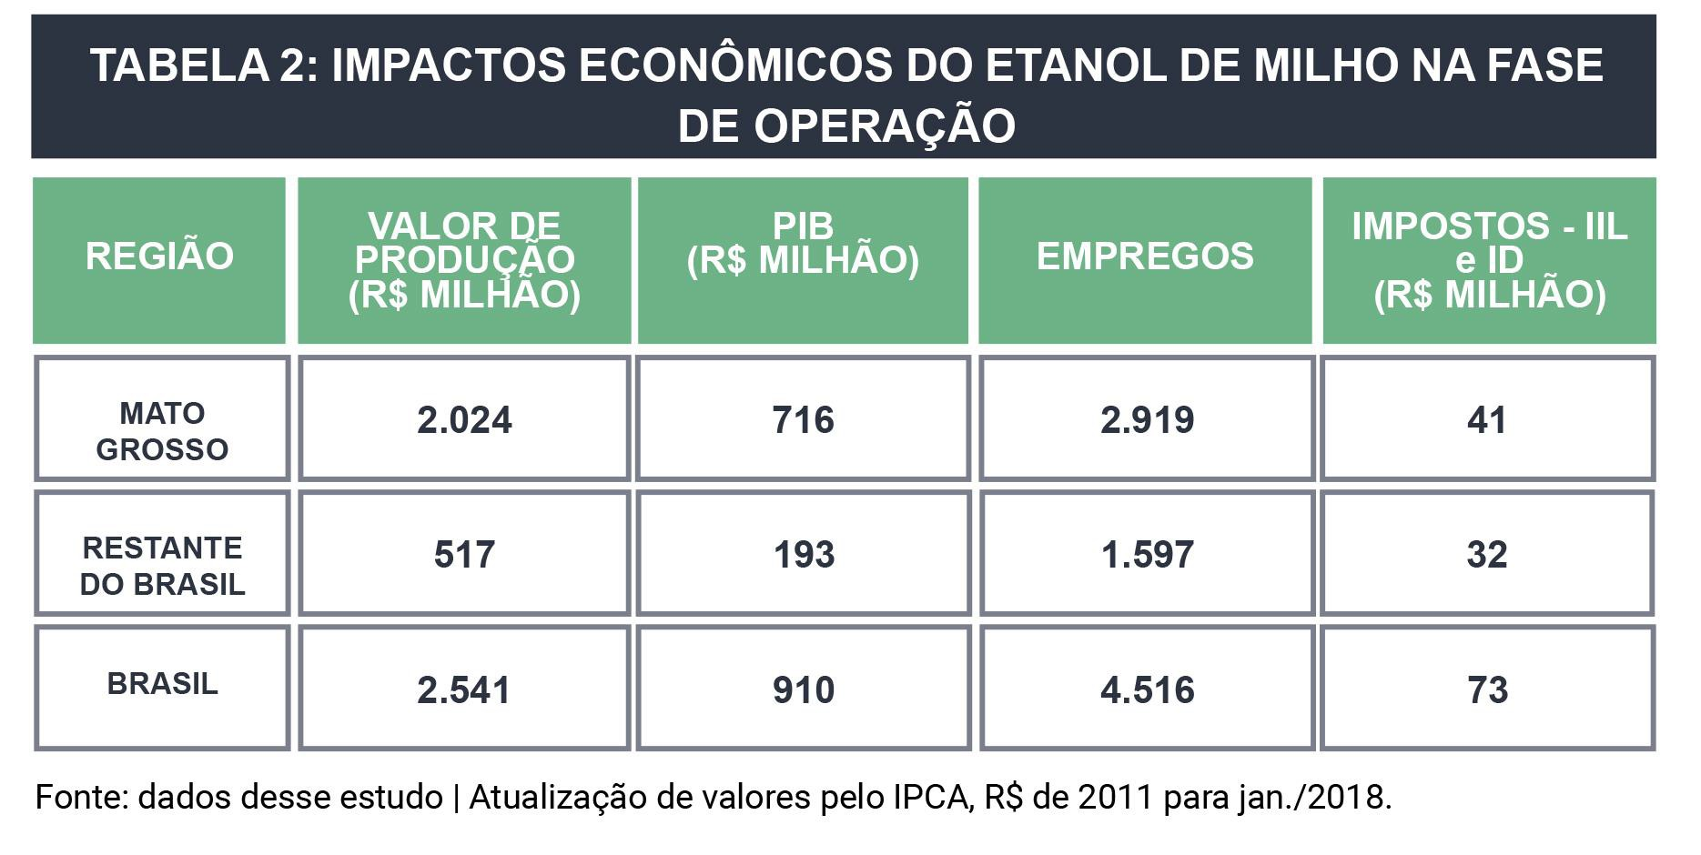
Fase de Operação Usina Full (500 milhões de litros)
Faturamento (R$ milhões)
Etanol: 1.019
DDGs: 269
Eletricidade: 46
Óleo bruto: 41
Total: 1.376
Arrecadação: 130
Fonte: Agroicone.

Slide 14
Empregos: setores com maior crescimento
7%
3%
8%
8%
45%
Prod. Milho (MT)*
Indústria de etanol de milho (MT) Máq. e equip. (RB)
Transporte de cargas (MT) Floresta Plantada (MT)
*Calculado com base em hora-homem. Refere-se a renda necessária para manutenção do emprego, uma vez que o
trabalhador pode estar empregado nas lavouras de soja.
Fonte: Agroicone.

Slide 15
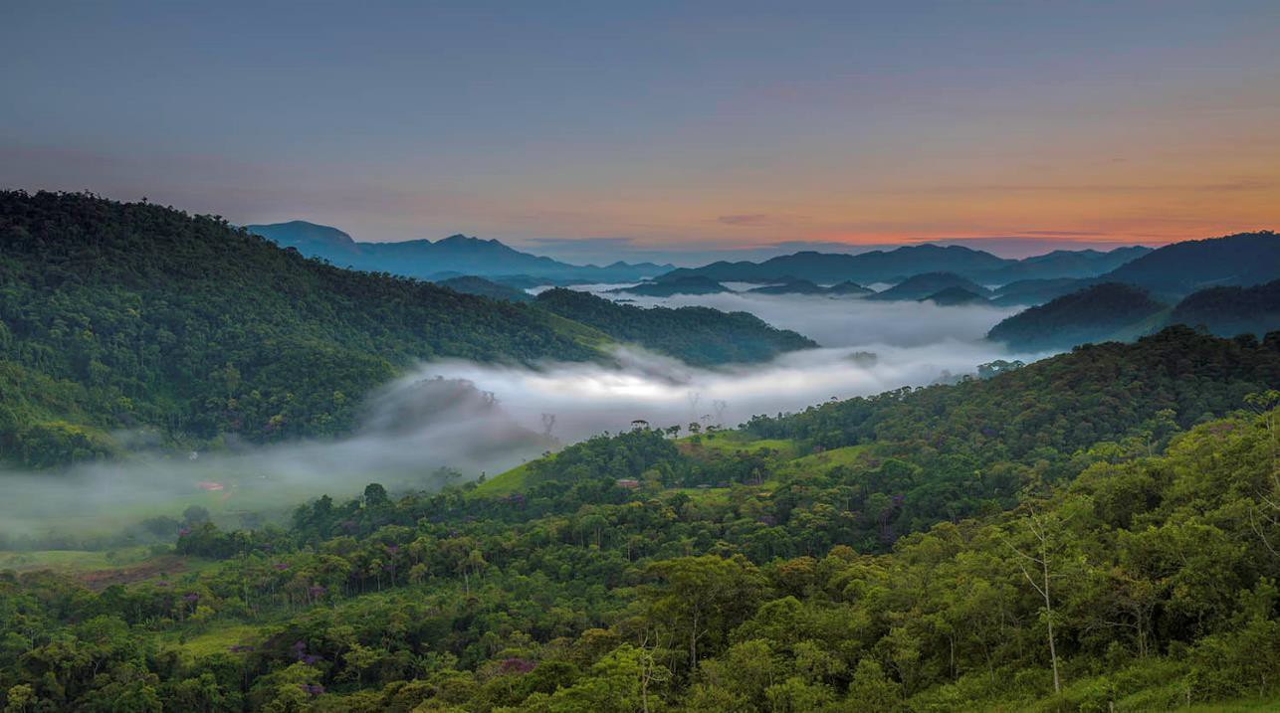
4. Análise ambiental
15

Slide 16
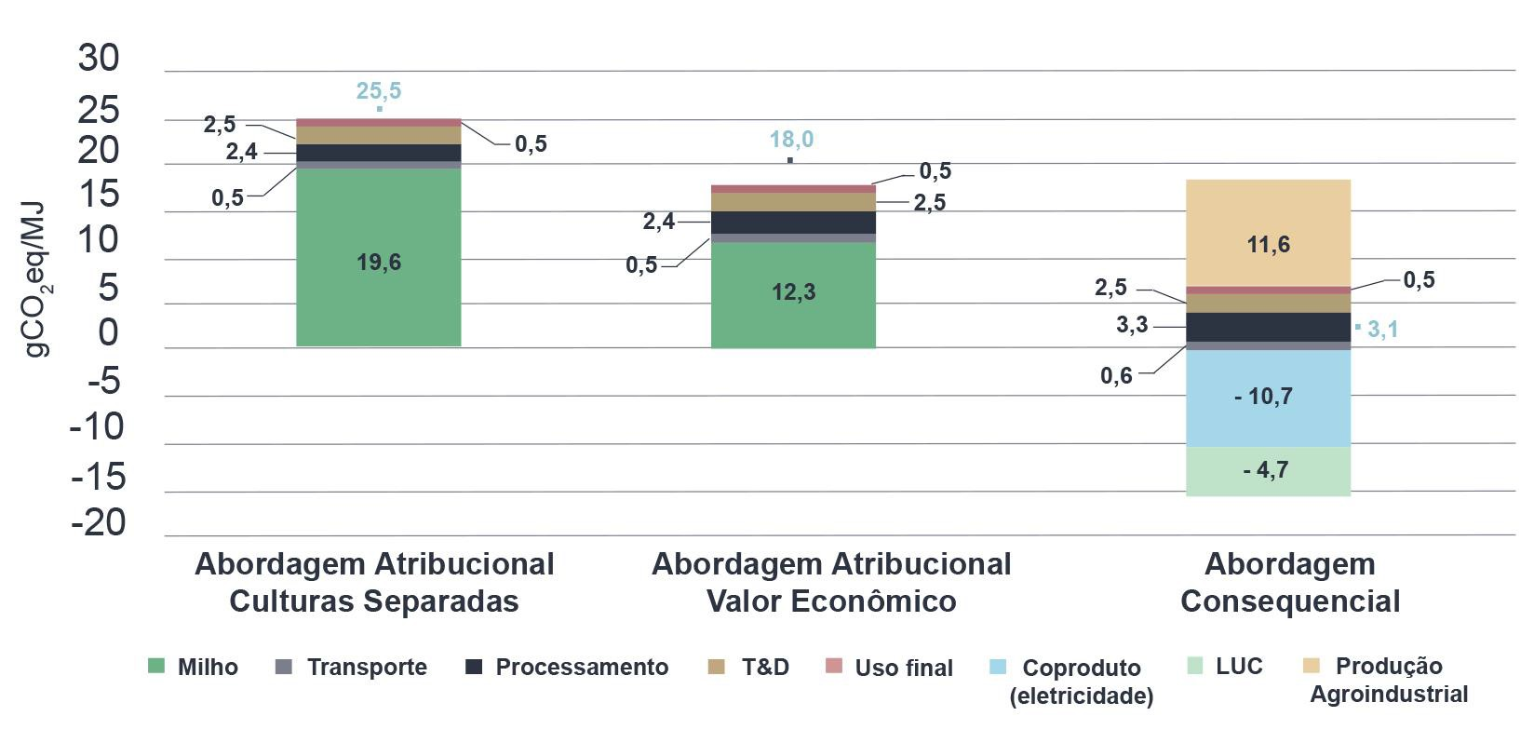
Pegada de Carbono
25,5
18,0
3,1
Fonte: Agroicone.

Slide 17
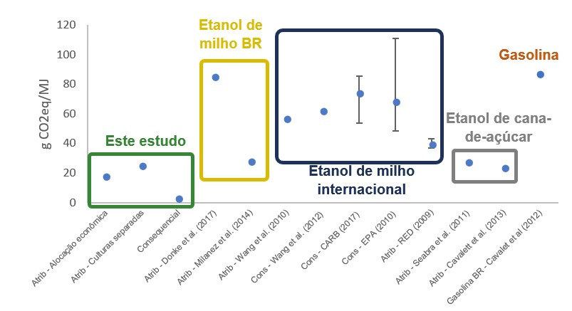
Estimativa de emissões de combustíveis
Fonte: Agroicone.

Slide 18
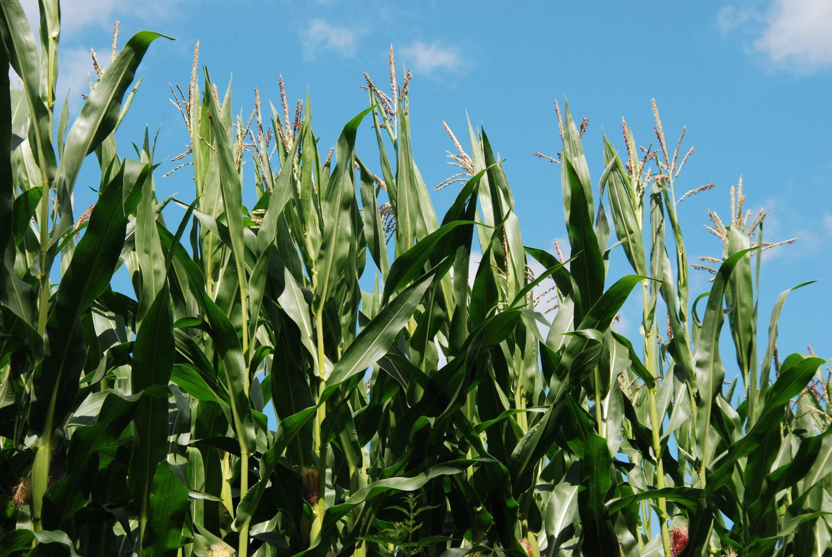
5. Considerações

Slide 19

Considerações finais
Colabora para RenovaBio e NDC;
Alternativa viável para a crescente produção de milho de (particularmente safrinha); Geração de emprego, PIB (910 MM) e aumento da arrecadação (73 MM adicionais); 80%
dos benefícios monetários e 65% dos empregos na economia local;
Resultados ambientais
(consequencial);
(pegada
de carbono)
supreendentemente
positivos
Há oportunidades em outros mercados: Carbon Intensity (CI)
prêmio de mais de R$ 1/litro nas condições atuais da Califórnia.
do estudo
geraria um

Slide 20





Contatos
Marcelo Moreira
Sócio – Pesquisador Senior
+55 11 3025-0508
marcelo@agroicone.com.br
Agradecimentos:
Projeto INPUT
Prof. Joaquim Seabra (FEM-UNICAMP) Prof. Marcelo Cunha (IE-UNICAMP)
Sofia Arantes Pesquisadora Visitante sofia@agroicone.com.br
Obrigado!
www.agroicone.com.br

